Slide 1
Chap. 4 – Préparer et contrôler les éléments de la paie et les déclarations sociales
3. Calculer un bulletin de salaire
3.1. Calculer le salaire brut
Salaire de base (mensuel ou horaire) + Heures supplémentaires (majorées de 25 ou 50 %) + Primes (gratifications) + Avantages en nature (gratifications) - Retenues pour absences non justifiées
= SALAIRE BRUT (base de calcul des cotisations salariales et patronales)

Slide 2
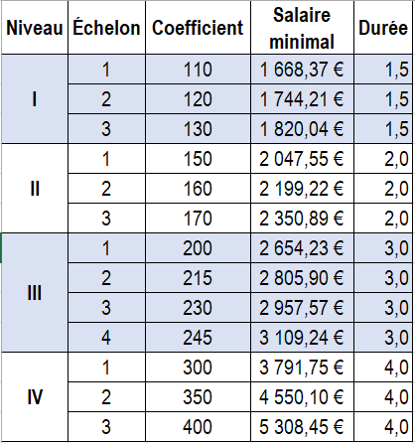
3. Calculer un bulletin de salaire
3.1. Calculer le salaire brut
Le salaire de base
Le salaire de base peut être individualisé et faire l’objet d’un accord interpersonnel avec l’employeur. Mais le plus souvent, il est défini à partir d’une grille de rémunération qui peut être propre à l’entreprise ou à une branche professionnelle.
La grille de rémunération précise les salaires des salariés de l’entreprise en tenant compte du statut (cadre, ouvrier / employé...) du poste, du niveau de responsabilité et de l’ancienneté.
Exemple :
La grille de rémunération est significative de la politique salariale de l'entreprise. Elle permet également à chaque salarié de connaître l'évolution possible de sa rémunération.

Slide 3
3. Calculer un bulletin de salaire
3.1. Calculer le salaire brut
Les primes
Les primes sont des gratifications sur salaire qui complètent le salaire de base.
Elles sont soumises aux prélèvements sociaux et entrent dans l’assiette de calcul des cotisations sociales (exemple : prime de pénibilité, de nuit, de panier, d’outillage, de rendement, de transport, d’ancienneté, de mariage, de naissance, etc.).
Elles ne doivent pas être confondues avec les indemnités qui sont des remboursements de frais et qui sont ajoutées au bas du salaire car elles ne sont pas soumises aux cotisations sociales.

Slide 4
3. Calculer un bulletin de salaire
3.1. Calculer le salaire brut
Les avantages en nature
Ce sont des éléments du salaire qui ne sont pas payés en argent liquide mais en avantages d’utilisation
(exemple : appartement, voiture de fonction, carte de transport, mutuelle, smartphone, ordinateur, etc.).
Ces sommes sont soumises aux cotisations sociales, elles sont donc ajoutées dans le calcul du brut.
L’avantage étant perçu en nature, le montant correspondant doit être retiré au bas du salaire pour ne pas le payer deux fois.

Slide 5
3. Calculer un bulletin de salaire
3.1. Calculer le salaire brut
Les titres-restaurant
Les titres-restaurant sont des titres de paiement « de repas » remis par l’employeur au salarié.
Ils sont cofinancés par l’employeur et le salarié.
Ils sont exonérés de cotisations sociales à condition que la contribution patronale soit comprise entre 50 et 60 % de la valeur nominale du titre et n’excède pas la limite maximale d’exonération de la part patronale qui est fixée à 6,50 € par titre au 1er mars 2023.

Slide 6
3.1. Calculer le salaire brut
Les titres-restaurant
Le système fonctionne de façon la façon suivante
L’employeur négocie un niveau de cofinancement avec les salariés
L’employeur commande et paye les titres à un organisme affilié à la commission nationale des titres-restaurant
L’organisme envoie les titres à l’employeur qui les distribue aux salariés et collaborateurs éligibles ;
La contribution du salarié est retenue sur son salaire ;
Le salarié utilise les titres pour régler ses dépenses alimentaires auprès des commerces affiliés ;
Les commerçants se font rembourser les titres auprès de l’organisme émetteur

Slide 7
3.1. Calculer le salaire brut
Les heures supplémentaires
Ce sont les heures de travail effectuées au-delà
de la 35e heure hebdomadaire pour les entreprises qui n’ont pas annualisé leur temps de travail,
au-delà de la 1 607e heure pour les entreprises qui ont annualisé leur temps de travail
Ces heures ouvrent droit à une majoration de salaire, fixée par voie de convention ou d'accord collectif. Le taux de majoration conventionnel ne peut être inférieur à 10 %.
En l'absence de convention ou d'accord, ce sont les taux légaux qui s'appliquent. La majoration de salaires peut être remplacée par un repos compensateur.

Slide 8
3.1. Calculer le salaire brut
Les heures supplémentaires
Décompte des heures supplémentaires
Les modalités de calcul des heures supplémentaires varient selon le type d’entreprises concerné :
Á l’exception des entreprises qui annualisent le décompte des heures, les heures supplémentaires sont calculées par semaine (une semaine commence le lundi à 0 h et se termine le dimanche à 24 heures)
Les heures effectuées au-delà de 35 h, font l’objet d’une majoration salariale.
Les heures supplémentaires font l’objet d’un contingent annuel fixé à 220 heures par salarié. Le recourt aux heures supplémentaires doit faire l’objet d’une autorisation de l’inspection du travail et d’une information du comité d’entreprise ou, à défaut, des délégués du personnel.

Slide 9
3.1. Calculer le salaire brut
Les heures supplémentaires
En droit du travail les règles, imposées par le législateur constituent des minimums auxquels il n’est pas possible de se soustraire. | Heures | Majoration salariale
 | 1re à 35 e | Taux normal
 | 36e à 39 e incluse | Taux majoré de 25 %
 | 40e à 43 e incluse | Taux majoré de 25 %
 | Á partir de la 44e | Taux majoré de 50 %
 | Jours fériés | Taux majoré de 100 % (CC)

Slide 10
3.1. Calculer le salaire brut
Les heures supplémentaires
Semaine à cheval sur deux mois
Les heures travaillées sur un mois doivent être payées sur le bulletin du mois correspondant. Cette règle fait l’objet de dérogations, liées aux dates de paiement des salaires.
Le fait qu’une semaine soit à cheval sur deux mois, ne peut faire perdre au salarié le droit aux heures supplémentaires dues au titre de cette semaine.

Slide 11
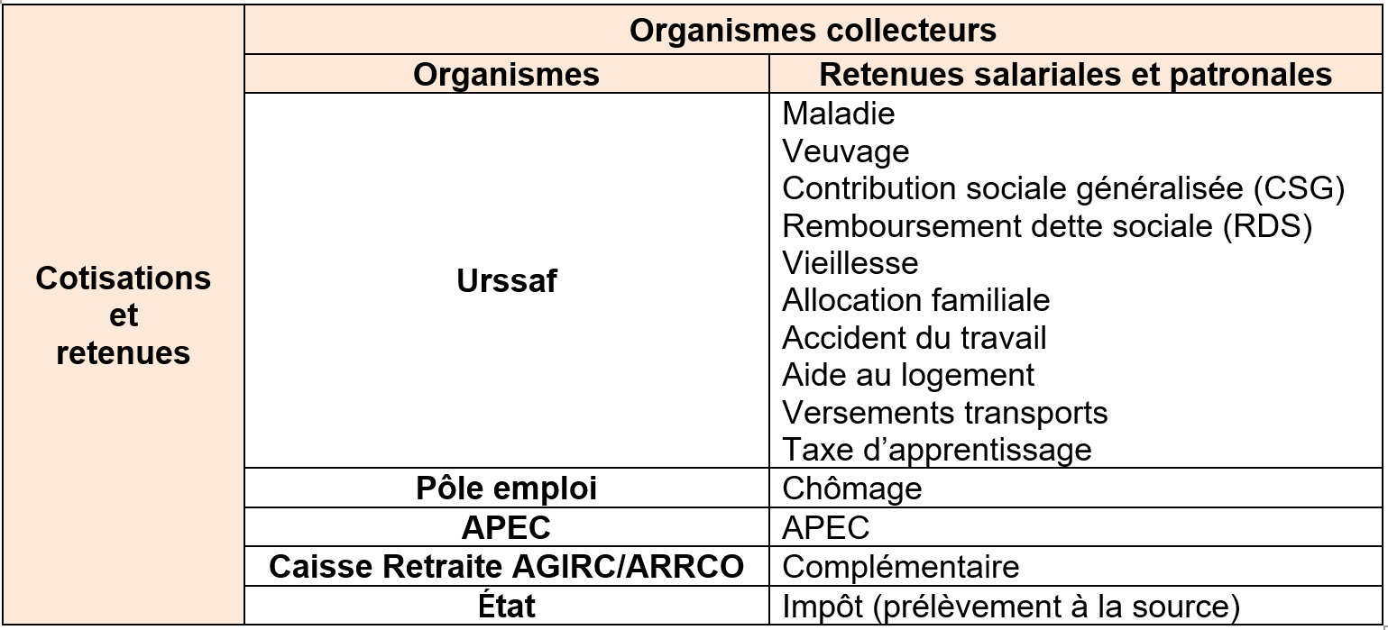
3.2. Calculer les charges sociales et fiscales
Les charges sur salaire sont des cotisations ou retenues calculées sur le salaire brut ou sur le plafond de la sécurité sociale. Ces montants sont reversés aux organismes en charge de l'assurance maladie, du chômage, de la retraite, de l’impôt, etc.
Les cotisations sociales sont payées par le salarié (cotisations salariales) et par l’employeur (cotisations patronales). Ces sommes, collectées par les organismes sociaux : Urssaf, UNEDIC, complémentaires, sont ensuite redistribuées aux salariés en cas de maladie, de chômage ou lorsqu’ils prendront la retraite.

Slide 12
3.3. Calculer le salaire net à payer
Salaire brut - Cotisations salariales - Acomptes et avances sur salaires - Avantages en nature (avantages non payés) - Oppositions sur salaires (saisie-arrêt) + Indemnités (remboursements de frais non soumis à cotisations) - Titres-restaurant (participation des salariés) - Impôt prélevé à la source (PAS)
= Net à payer
Attention : Il n’est pas possible de verser un salaire brut inférieur au Smic. Cette mesure concerne tous les salariés à l’exception de certains contrats : apprentissage, qualification, emploi solidarité.

Slide 13
3.4. Calculer la saisie-arrêt sur salaire
La saisie-arrêt est une retenue sur salaire réalisée par l’employeur au profit d’un créancier du salarié. Elle est prononcée à la demande du créancier par le greffe du tribunal judiciaire qui perçoit la saisie et la reverse au créancier.
La saisie est calculée à partir d’un barème exprimé en pourcentages du salaire net annuel ; on parle de quotité saisissable. Ce barème est mis à jour chaque année et le seuil est augmenté de 1 610 € par personne à charge.
Tranches annuelles 2023 | Quotité saisissable
de 0 à 4 170 € | 1/20
de 4 170 € à 8 140 € | 1/10
de 8 140 € à 12 130 € | 1/5
de 12 130 € à 16 080 € | 1/4
de 16 080 € à 20 050 € | 1/3
de 20 050 € à 24 090 € | 2/3
+ de 24 090 € | Totalité

Slide 14
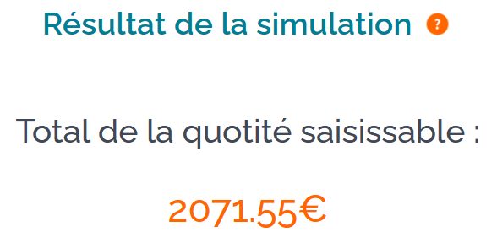
3.4. Calculer la saisie-arrêt sur salaire
Le site du service public propose un simulateur qui permet de calculer rapidement le montant de la saisie-arrêt à réaliser chaque mois : https://www.justice.fr/simulateurs/saisies-remunerations#details.
Pour concevoir le plan de remboursement il suffit de diviser le montant de la dette par la quotité saisissable mensuelle.
Exemple : un salarié à un salaire de 3 800 € net et une dette de 15 000 €. Le résultat du simulateur est le suivant :
Le plan de remboursement sera le suivant : 15 000 € / 2 071,55 € = 7,24 mois
Si la première saisie est réalisée sur le salaire de janvier, elle sera prélevée sur les 6 mois suivants et le reliquat sur le 8e mois.

Slide 15
3.5. Calculer le repos compensateur
La loi impose un repos compensateur pour les heures supplémentaires effectuées au-delà du contingent annuel.
Ce contingent est fixé actuellement à 220 heures par année et par salarié (les heures effectuées dans la limite du contingent, peuvent faire l’objet de repos compensateur en cas d’accord collectif).
Le droit au repos dépend de la taille de l’entreprise et de la situation du salarié au regard de son contingent annuel d’heures supplémentaires.

Slide 16
3.5. Calculer le repos compensateur
Remarques concernant le repos compensateur
Il doit être pris dans un délai de 2 mois suivant l’ouverture du droit (7 heures) par ½ journée ou journée entière. Il ne peut être payé par l’employeur et doit être un arrêt effectif.
Il doit apparaître sur le bulletin de salaire ou un document annexe.
Le salarié doit formuler sa demande de repos compensateur 7 jours minimum avant la date à laquelle il souhaite prendre le repos. Il doit préciser la date et la durée du repos.

Slide 17
3.5. Calculer le repos compensateur
Exemple
M. Berthod travaille dans une entreprise de 8 salariés. Il a effectué 24 heures supplémentaires en septembre.

